Slide 1
Vaginal foreign body removal (Adult)
Facilitator: Pawin Puapornpong

Slide 2
Vaginal foreign body removal
มีถุงยางหลุดในช่องคลอดหลังจากมีเพศสัมพันธ์ / ใช้ผ้าอนามัยแบบสอด
Indication
- ผู้ป่วยให้ประวัติมีวัตถุแปลกปลอมในช่องคลอด
- ผู้ป่วยมีอาการผิดปกติในช่องคลอดซึ่งจำเป็นต้องหาสาเหตุที่เกิดจาก วัตถุแปลกปลอม
ตกขาวผิดปกติ มีกลิ่นเหม็น คันช่องคลอด
Contraindication
- ผู้ป่วยไม่พร้อม หรือไม่ยินยอมทำหัตถการ

Slide 3
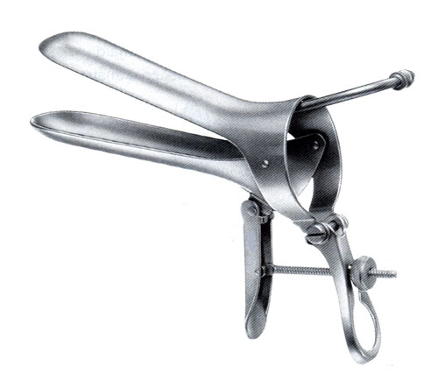
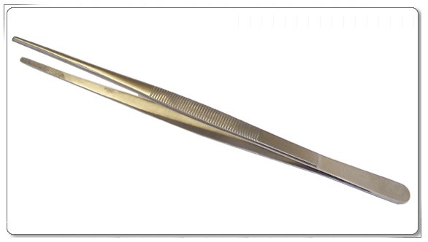
Vaginal foreign body removal
เครื่องมือ
- Bivalve vaginal speculum
- Long forceps
- ถุงมือ 1คู่ - สำลีและภาชนะใส่สำลี - น้ำยาฆ่าเชื้อ สำหรับเช็ดทำความสะอาด - normal saline
- lubricant
- ไม้พันสำลี

Slide 4
Vaginal foreign body removal
เตรียมผู้รับการตรวจ
1.1 ทักทายและแนะนำตัวผู้ทำหัตถการ 1.2 เช็คว่าผู้ป่วยถูกคน ตรงกับชื่อในแฟ้มผู้ป่วย 1.3 ให้ผู้ป่วยถ่ายปัสสาวะก่อนจะทำหัตถการ 1.4 อธิบายและแจ้งให้ทราบถึงขั้นตอน ขณะทำหัตถการ 1.5 จัดท่านอนในท่าขึ้นขาหยั่ง (Lithotomy) ถ้าไม่มีเตียง ให้ใช้ท่านอนหงาย ชันเข่าขึ้น 2 ข้าง
Notes:
1.3 ขออนุญาตในการตรวจภายใน “คุณมีอาการเจ็บปวดบวมที่อวัยวะเพศมา หมอต้องขออนุญาต ในการตรวจร่างกายและตรวจบริเวณอวัยวะเพศเพื่อการ วินิจฉัยโรคที่ถูกต้อง โดยคุณต้องขึ้นนอนบนเตียงตรวจ โดยมี คุณพยาบาลจะช่วยในการจัดท่าให้นะครับ(คะ) การตรวจหมอ พยายามจะไม่ให้เจ็บแต่ถ้าคุณรู้สึกเจ็บให้บอกได้นะครับ(คะ)” “ คุณมีอะไรไม่เข้าใจจะถามหมอเพิ่มเติมมั้ยครับ(คะ)”

Slide 5
Vaginal foreign body removal
วิธีดำเนินหัตถการ
1. จัดท่า 2. เช็ดทำความสะอาดบริเวณอวัยวะสืบพันธุ์ภายนอก 3. ตรวจ speculum ให้อยู่ในสภาพพร้อมต่อการใช้งาน 4. ตรวจดูอวัยวะเพศภายนอก
5. แหวก Labia minora ด้วยนิ้วหัวแม่มือและนิ้วชี้ของมือซ้าย ให้ ค่อนมาทางด้านหลัง เพื่อไม่ให้ถูก clitoris 6. หล่อลื่น speculum และ บอกผู้ป่วยว่าจะทำการใส่เครื่องมือ จากนั้นใส่ speculum โดยให้ผู้ป่วยเบ่งเล็กน้อย

Slide 6
Vaginal foreign body removal
7. สามารถเปิด speculum เล็กน้อยเพื่อตรวจดูสิ่งแปลกปลอม ภายในช่องคลอดได้ 8. ใช้มือซ้ายจับเครื่องมือ และใช้มือขวากาง speculum และหมุน เพื่อล็อกเครื่องมือ 9. ใช้ long forceps คีบ สิ่งแปลกปลอมออก 10. ใช้ไม้พันสำลี ป้ายสารคัดหลั่งที่คิดว่ามีความผิดปกติไปส่งตรวจ 11. ถอด speculum ออก 12. ตรวจ Bimanual palpation

Slide 7
Thank you

